Slide 1


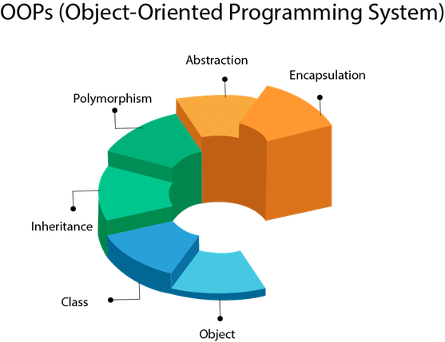
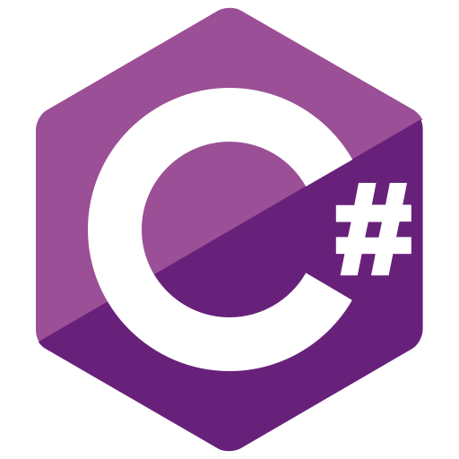
C# Dilinin Tarihçesi ve Kurulumu
Nesneye Dayalı Programlama Dersi
http://youtube.com/bmdersleri
Hazırlayan ve Sunan: Ahmet Nergiz 1911404014
Tarih : 06/06/2021
Sürüm : v2
Ders Yürütücüsü : Doç. Dr. İsmail KIRBAŞ

Slide 2

İçindekiler
C# Nedir?
C# Özellikleri
C# Tarihçesi
C# İsmi Nereden Geliyor?
C# Kurulumu(Visual Studio)
Kaynaklar
http://youtube.com/bmdersleri

Slide 3
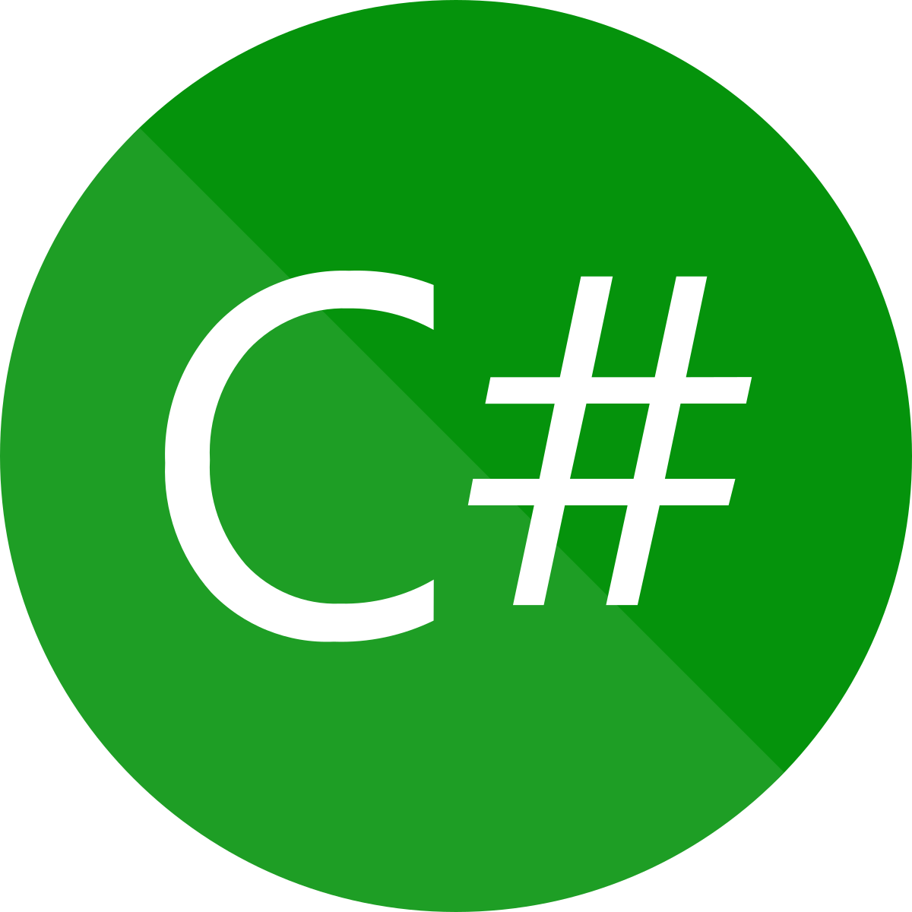
C# Nedir?
Microsoft tarafından geliştirilen bir programlama dilidir. Programlama dilleri arasında en çok tercih edilen C ve C++ ile etkileşimli şekilde geliştirilen ve modern bir kodlama sahip olan C#, birçok platform destekleyen Java dili ile de oldukça fazla benzerlik gösteriyor.

Slide 4
C# Özellikleri
C#, Öğrenmesi en kolay programlama dillerinden biridir.
C#, Güvenli, üretken ve hızlıdır.
C#, Açık kaynak kodludur.
C#, Her türlü yazılım uygulamasının dilidir.
C#, Windows tabanlı masaüstü uygulamaları oluşturmak için WPF, Windows Forms ve UWP teknolojileri sağlar.
C#, Bulut yerel programlama dilidir.
C#, Gelişen teknolojiler için bir dildir.
C#,.NET Framework platformunda nesnesel bir dildir.

Slide 5
C# Tarihçesi
Microsoft tarafından ECMA ve ISO standartlarına göre geliştirilmiş orta seviye bir programlama dili olan C# zamanla bu standartların dışına çıkmış ve C# 3.0 ile birlikte kendi standardını oluşturmuştur. Dili tamamen .Net için geliştirmeye başlamıştır. Sonuç olarak Microsoft hiçbir kurum ya da kuruluşa bağlı kalmaksızın, oldukça güçlü ve kullanışlı bir programlama dili geliştirmiştir.
Yazılım dünyasında diller güçlü, orta ve zayıf olarak nitelendirilir. C# dilinin orta seviye bir dil olmasının sebebi ise hem günlük konuşma diline hem de makine diline söz dizimi olarak eşit mesafede bulunmasıdır.

Slide 6

C# Tarihçesi (devam)
C# dilini geliştiren ekibin başında Anders Hejlsberg bulunur. Anders Hejlsberg geliştirdiği bu dilde o dönemin en beğenilen ve en yaygın olan Nesne Yönelimli Dili olan Java dilinin söz dizimini kullanmıştır.

Slide 7
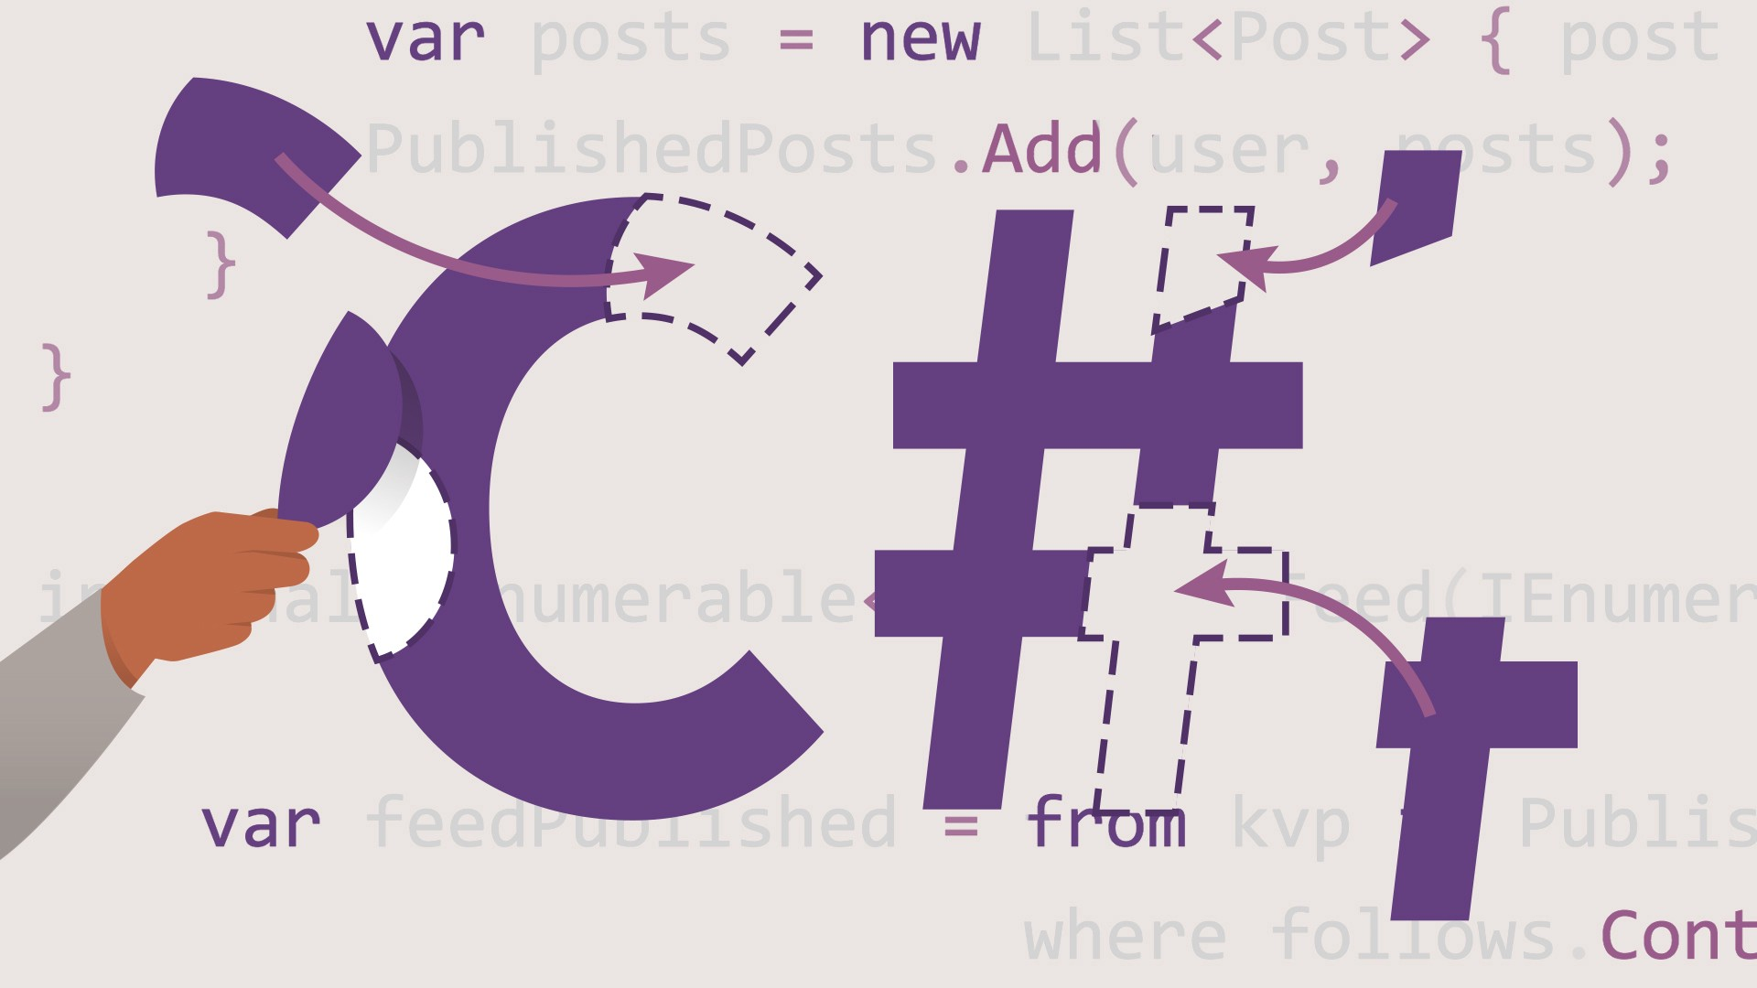
C# İsmi Nereden Geliyor?
Aslında bu sorunun cevabı oldukça basittir. C ve C++ dillerinden ismini almaktadır. Yani şöyle ki C dilinde bir tamsayı değişkeninin değerini artırmak için “++” işareti kullanılır. Bu yüzden C’den sonra geliştirilen ve nesne yönelimli birçok özelliği içinde barındıran C++ C’nin bir fazlası demektir. C# ise bu açıdan bakılırsa C’nin 2 fazlası ((C++)++) anlamına gelmektedir.

Slide 8
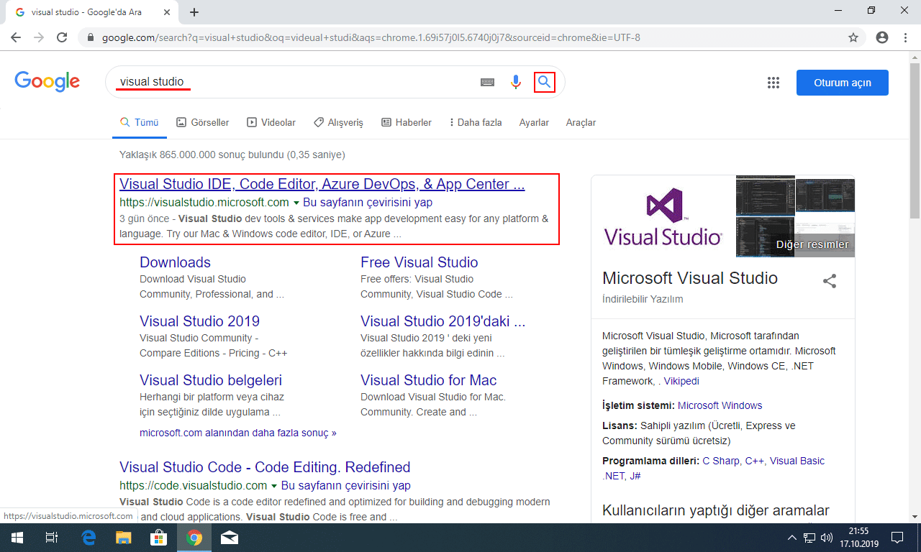
C# Kurulumu
İlk olarak Visual Studio kurulum dosyasını indirmek için Microsoft'un adresi olan aşağıda ki adrese giriş yapıyoruz.
https://visualstudio.microsoft.com/tr/

Slide 9
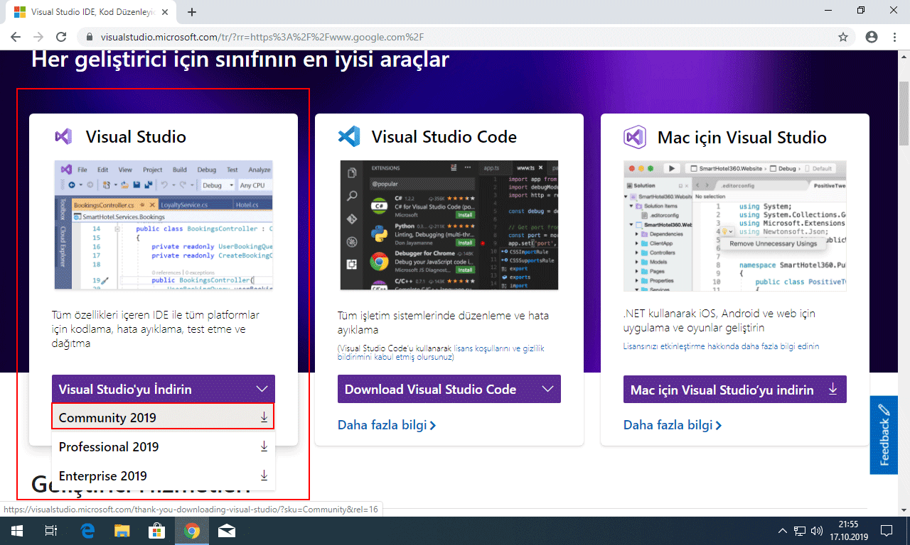
C# Kurulumu (devam)
Açılan sayfa üzerinde 3 adet IDE olduğunu göreceksiniz. Bu IDE’lerden "Visual Studio'yu indirin" seçeneği altında "Community 2019" versiyonuna tıklıyoruz.

Slide 10
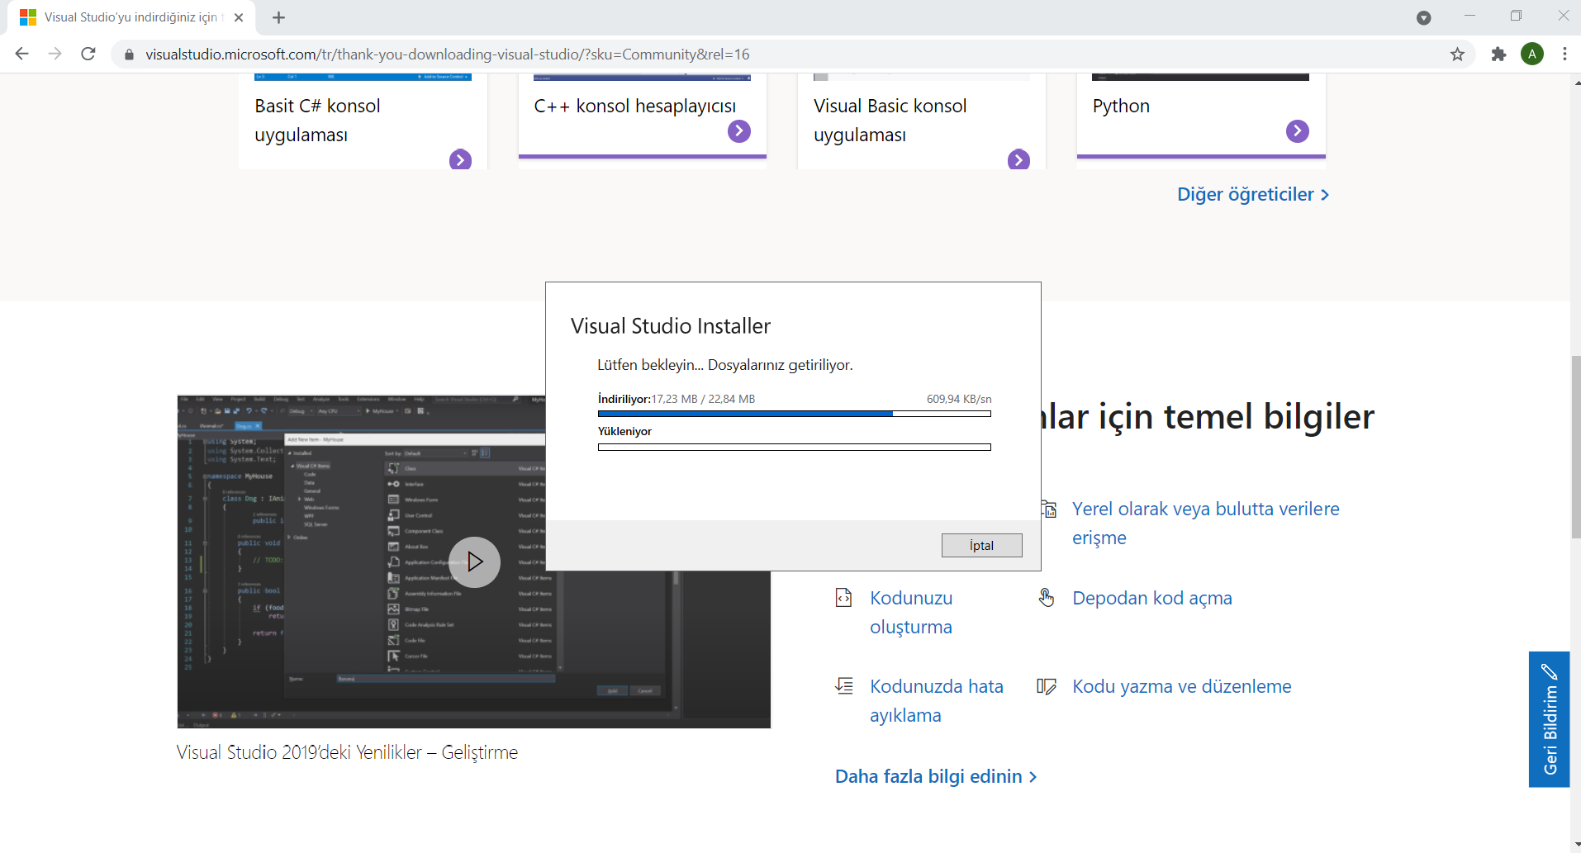
C# Kurulumu (devam)
Böylece indirme işlemini otomatik olarak başlatmış oluyoruz.

Slide 11
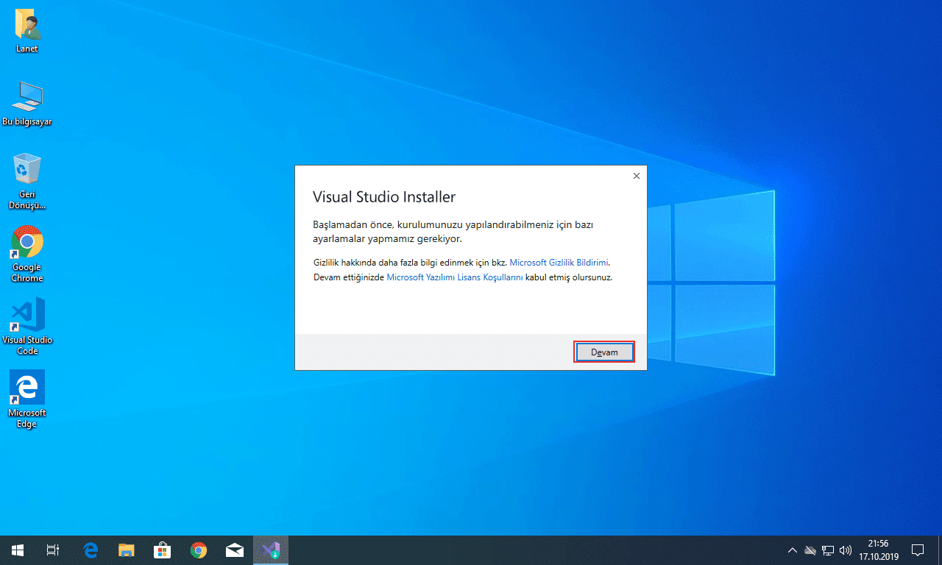
C# Kurulumu (devam)
Açılan kurulum ekranından "Devam" butonuna tıklıyoruz ve kurulumu başlatıyoruz.

Slide 12
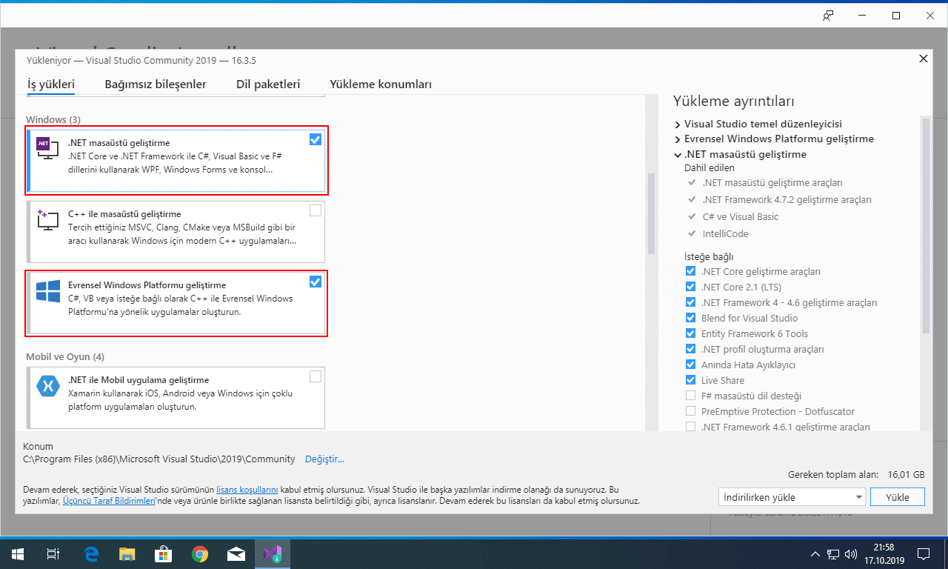
C# Kurulumu (devam)

Slide 13
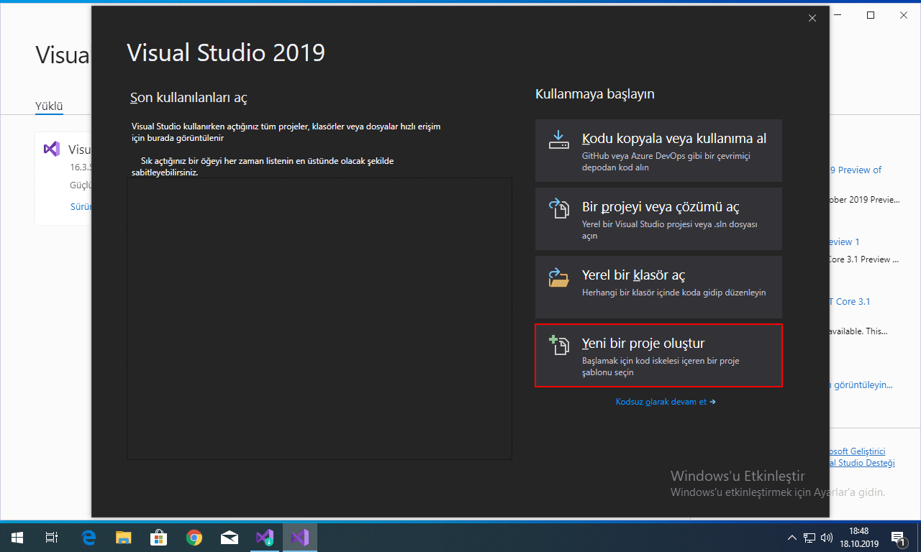
C# Kurulumu (devam)

Slide 14
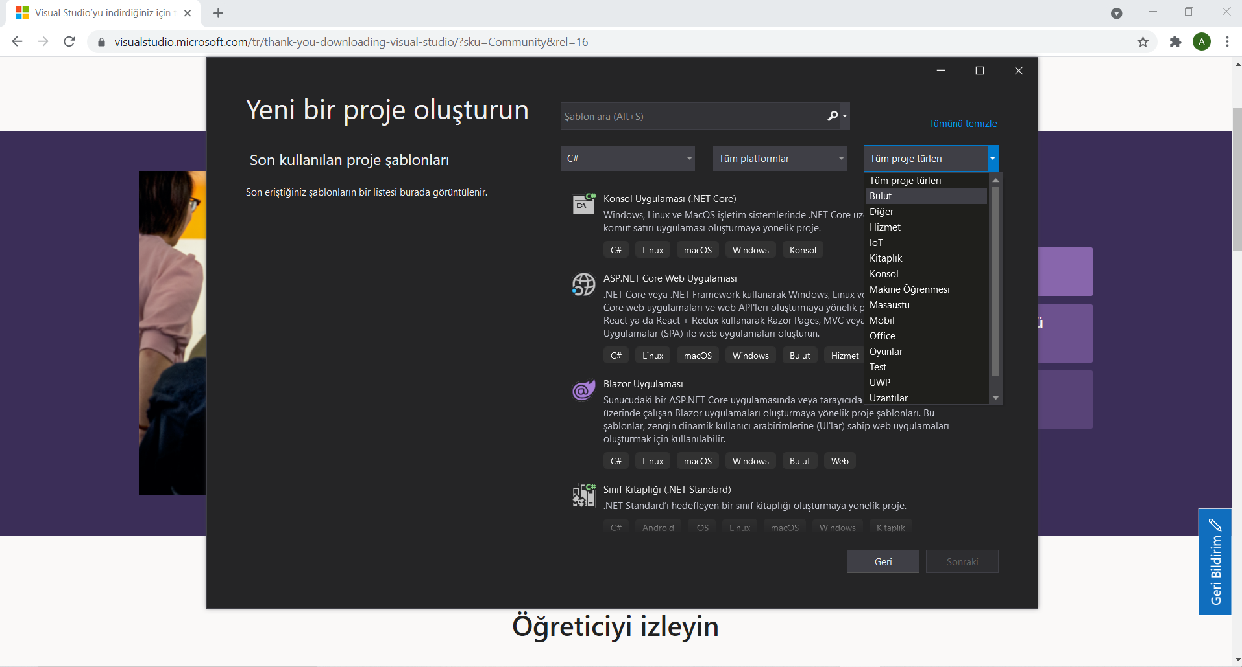
C# Kurulumu (devam)

Slide 15
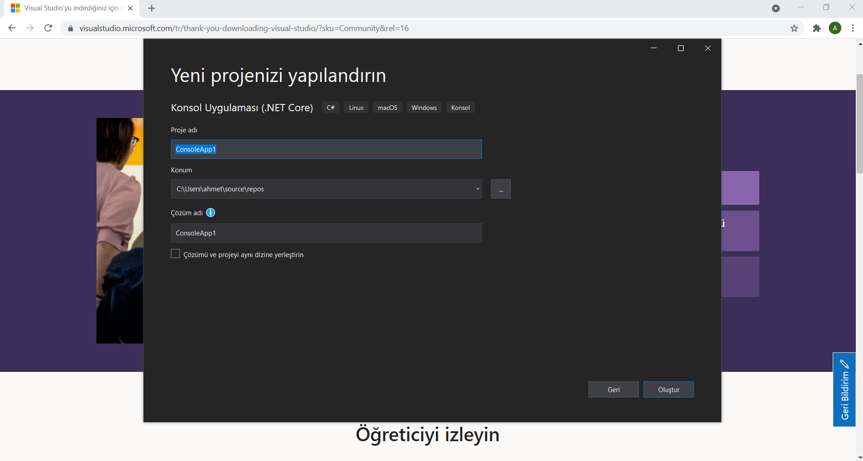
C# Kurulumu (devam)

Slide 16
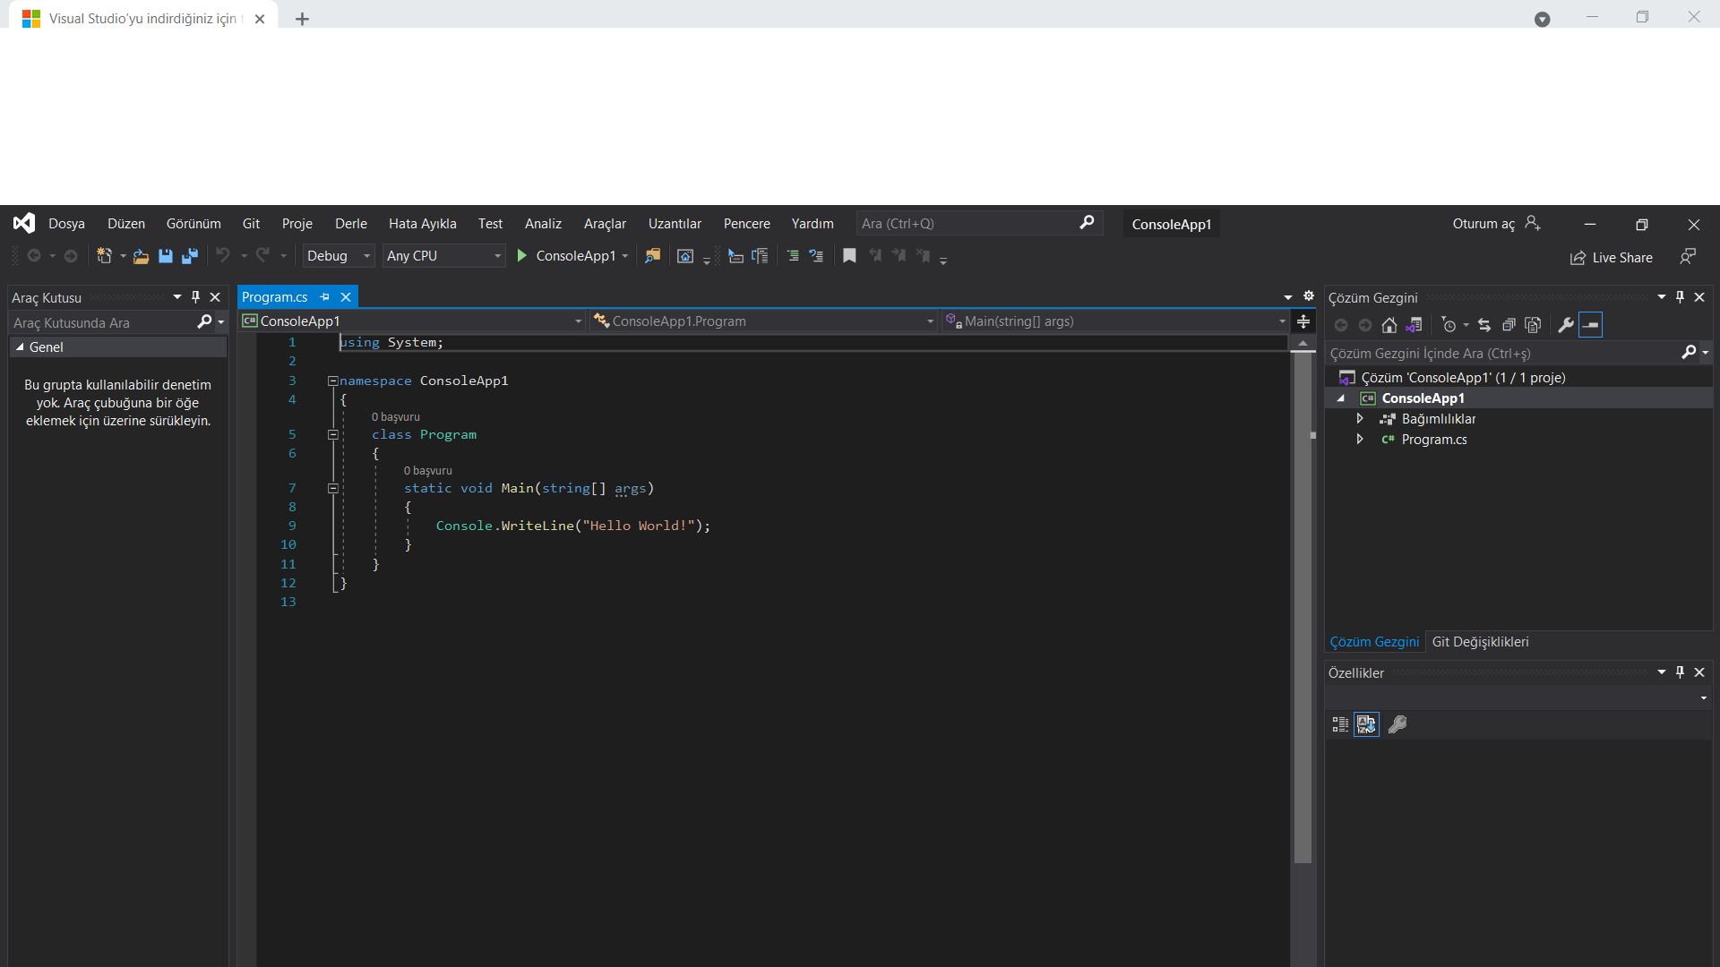
C# Kurulumu (devam)

Slide 17
Kaynaklar
https://tr.wikipedia.org/wiki/C_Sharp
https://gelecegiyazanlar.turkcell.com.tr/konu/egitim/c-101/c-dilinin-tarihcesi
https://www.iienstitu.com/blog/c-nedir
https://veriakademi.com/c-sharp-nedir
https://visualstudio.microsoft.com/tr/
http://youtube.com/bmdersleri

Slide 18
İlginiz için teşekkürler…
Nesneye Dayalı Programlama Dersi
http://youtube.com/bmdersleri
Hazırlayan ve Sunan : Ahmet Nergiz 1911404014 E-posta : ahmetnrgz07@gmail.com
Tarih : 06/06/2021
Sürüm : v2
Ders Yürütücüsü : Doç. Dr. İsmail KIRBAŞ

